Slide 1
Проектирование логопедического занятия по формированию функций контроля и произвольной регуляции у младших школьников с задержкой психического развития
Селютина Т.В.
учитель-логопед
МАОУ «СОШ № 8 г. Челябинска»

Slide 2

Самооценка младшего школьника – важная составляющая его формирующейся личности

Slide 3

Федеральный государственный образовательный стандарт ставит задачу обеспечить «равные возможности получения качественного начального общего образования» для всех детей, поступающих в школу. Стандарт указывает на обязательный «учёт индивидуальных, возрастных, психологических, физиологических особенностей детей».

Slide 4
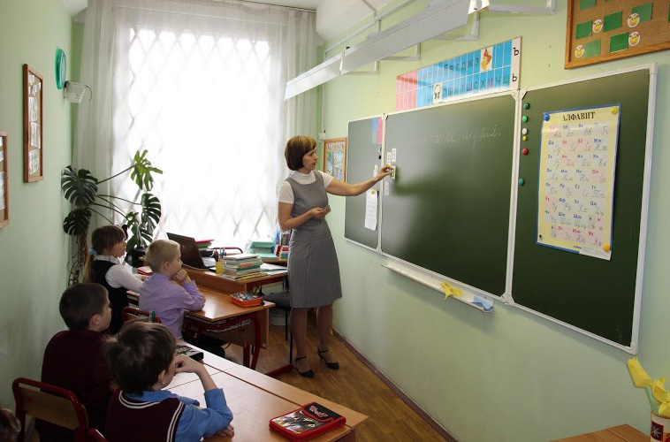
Логопедическая работа в образовательной организации, реализующей адаптированную основную образовательную программу НОО, направлена на оказание помощи обучающимся с ЗПР, испытывающим трудности в достижении предметных результатов (письмо, чтение) и метапредметных результатов (регулятивных, коммуникативных, познавательных, личностных универсальных учебных действий).

Slide 5

Формирующее оценивание
можно сравнить
с поливом растения.
«Поливаем», чтобы росло,
учим, чтобы ученики
почувствовали «вкус» к учёбе!»

Slide 6

Критериальное самооценивание
позволяет мотивировать школьников с задержкой психического развития;
даёт возможность каждому школьнику ответить на вопросы: что я знаю и чего не знаю?
отследить самое незначительное продвижение обучающегося в коррекционно-развивающей деятельности.

Slide 7
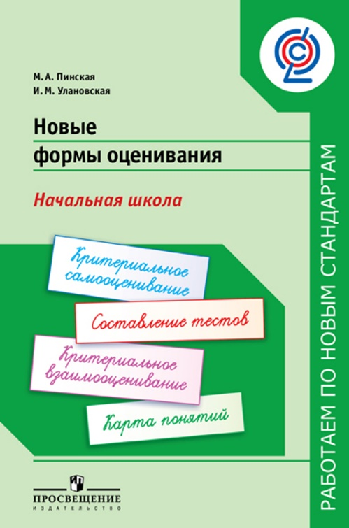
Эта техника позволяет логопеду отследить самое незначительное продвижение обучающегося в коррекционно-развивающей деятельности.

Slide 8
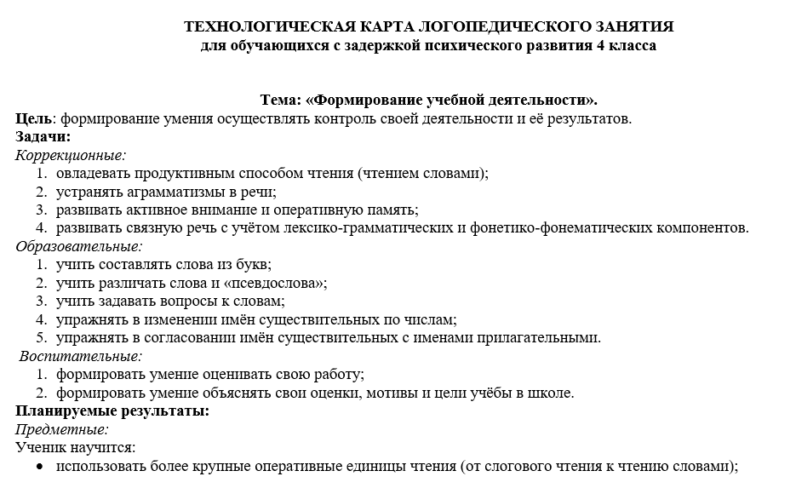


Slide 9
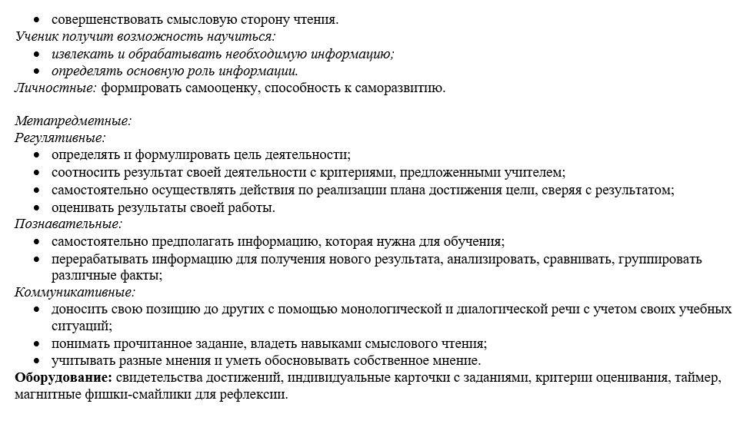

Slide 10
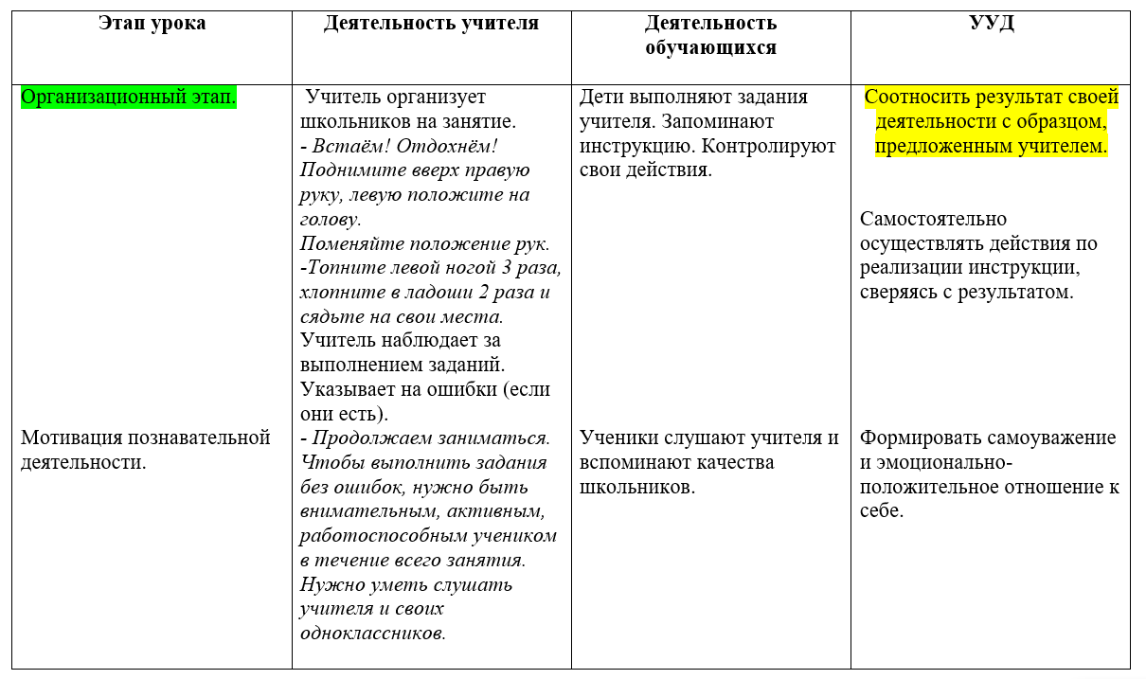


Slide 11
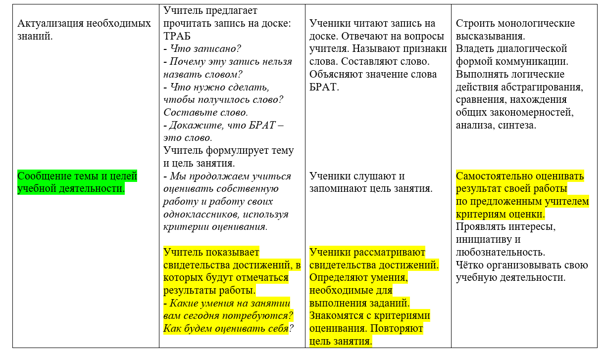


Slide 12
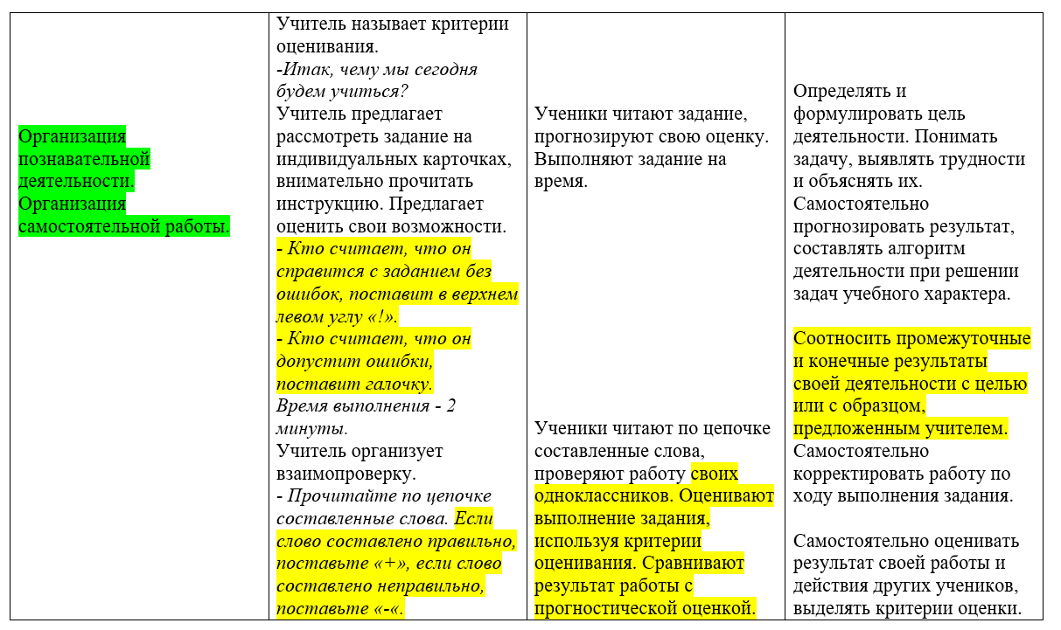


Slide 13
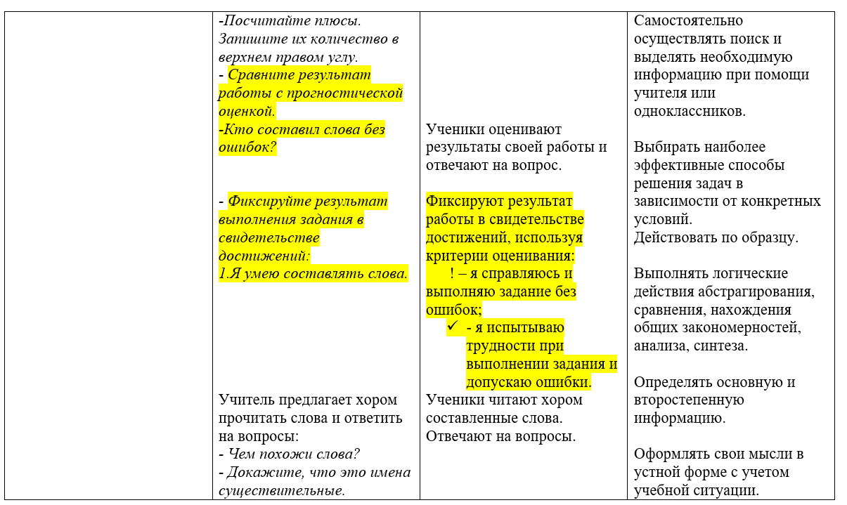

Slide 14
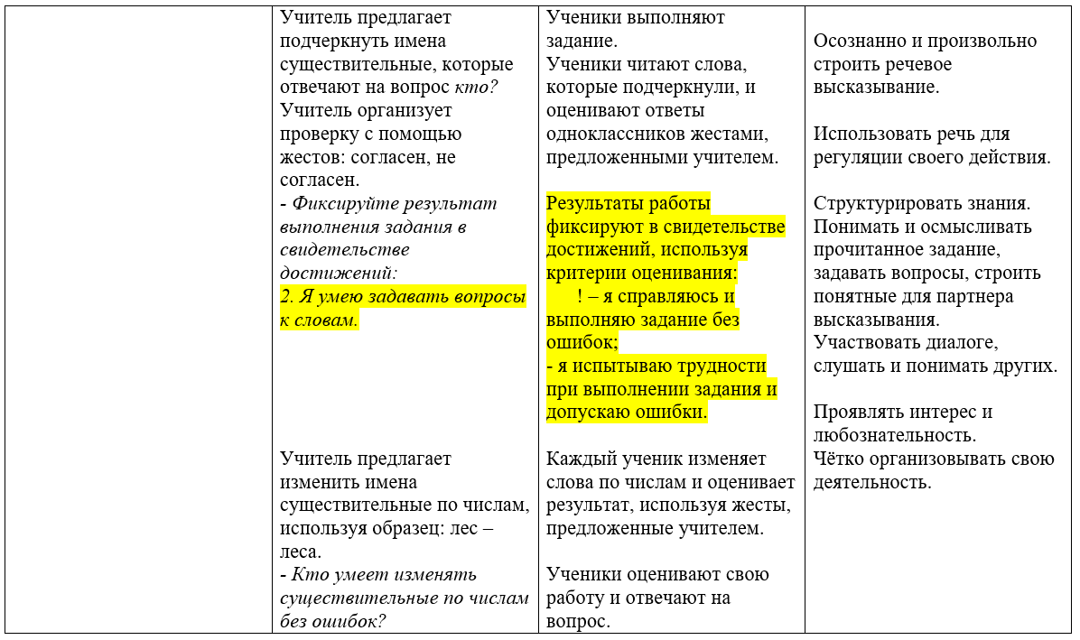


Slide 15
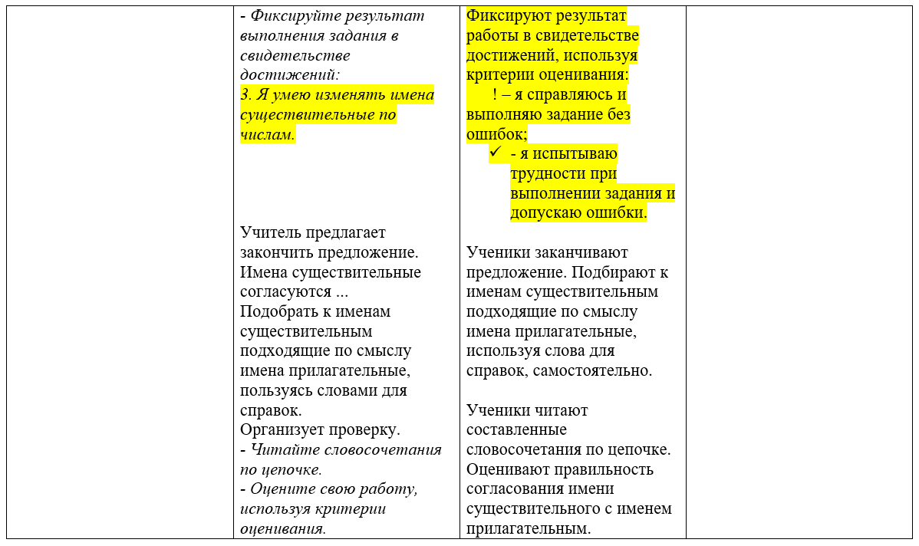

Slide 16
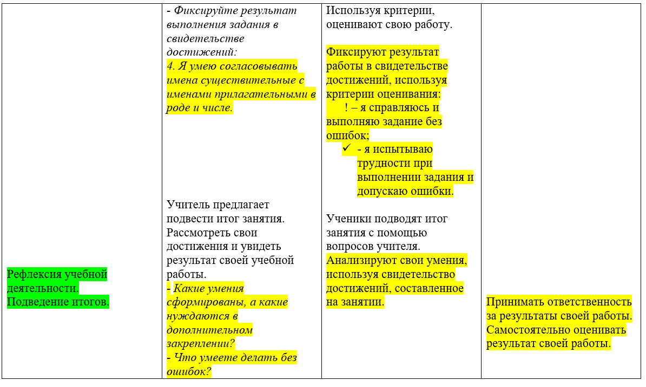


Slide 17
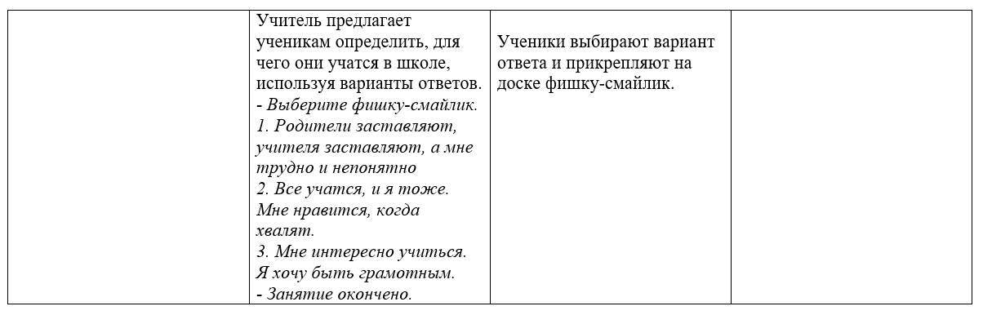


Slide 18
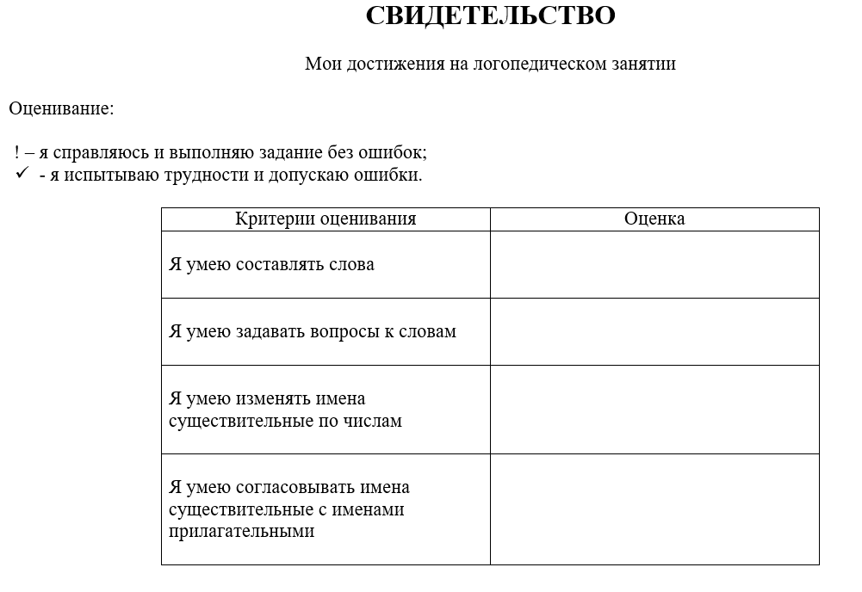

Slide 19
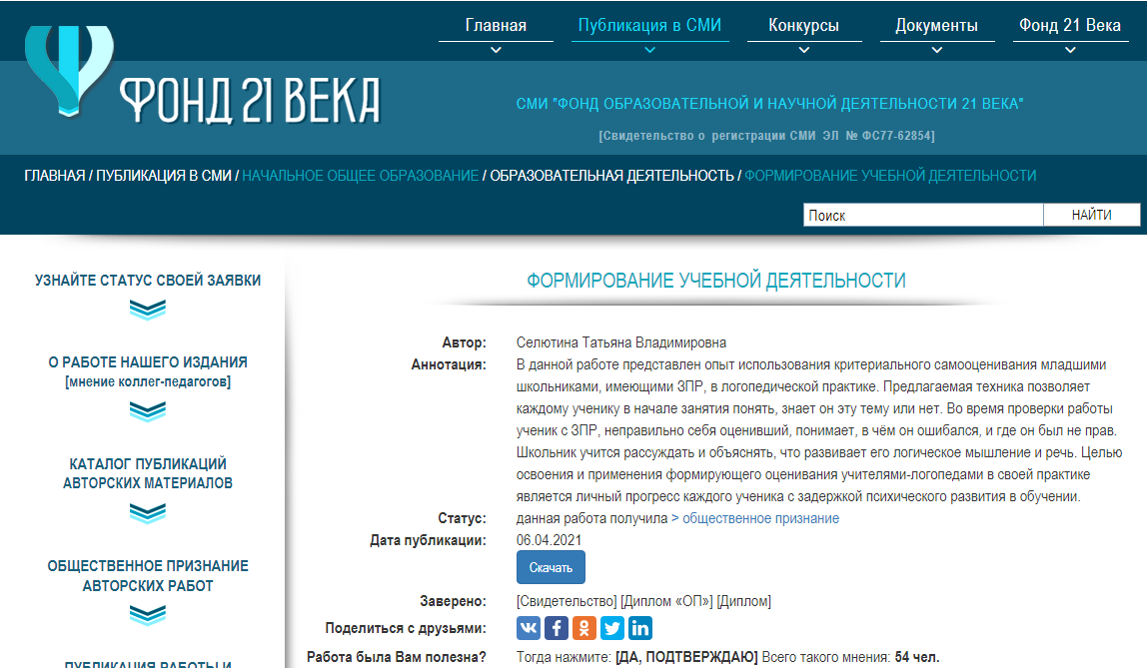
Материал находится в свободном доступе по ссылке:
https://fond21veka.ru/publication/18/36/333864/

